Slide 1
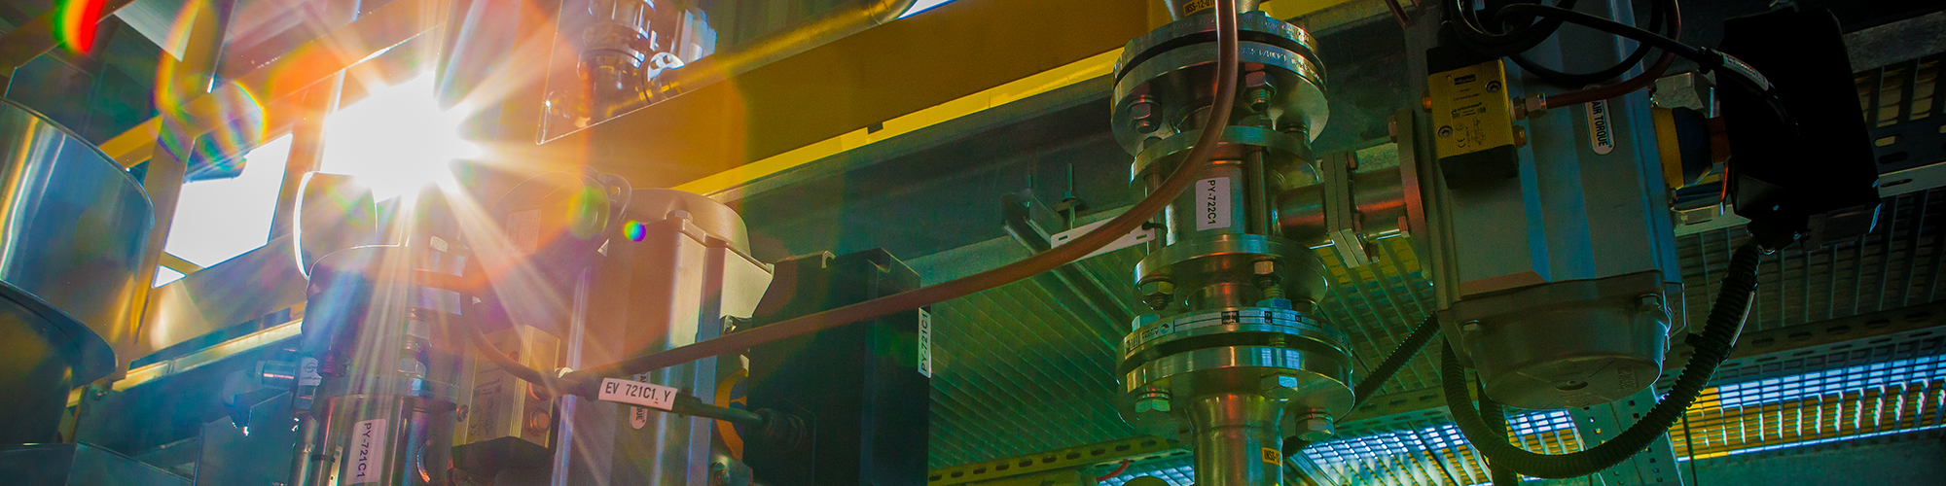
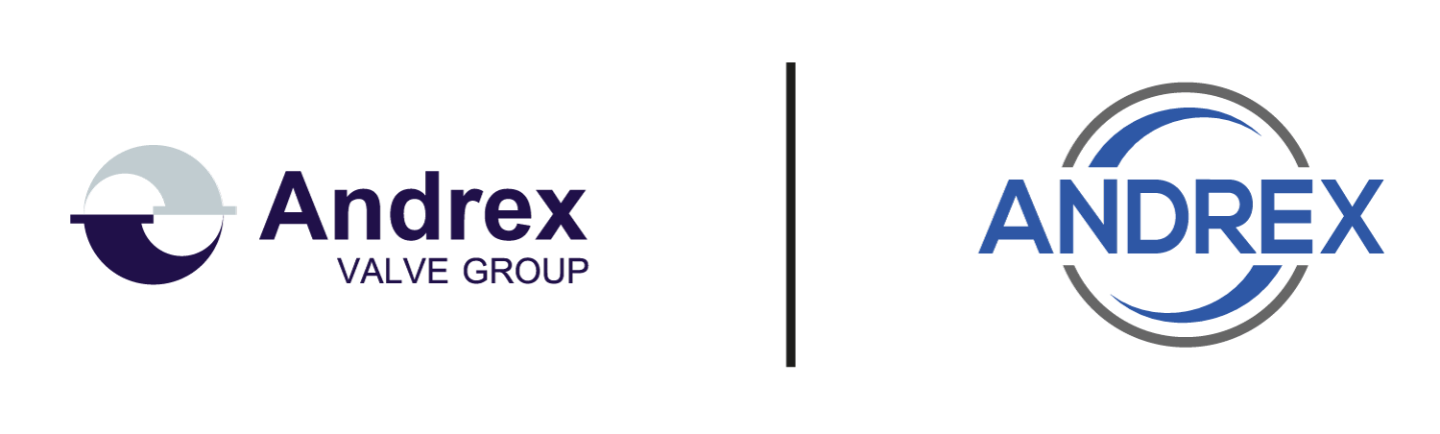
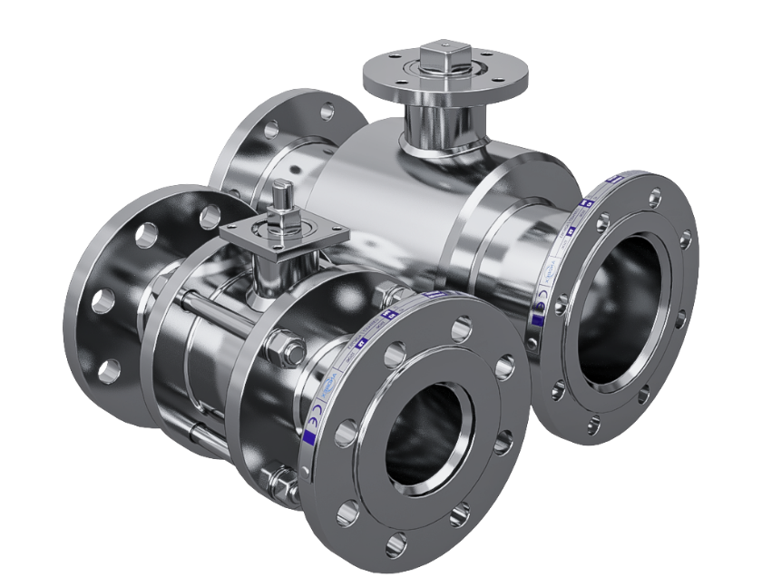

„ZASTOSOWANIE ARMATURY ODCINAJĄCEJ NA BAZACH MAGAZYNOWYCH PRODUKTÓW NAFTOWYCH,
STUDIUM PRZYPADKU WYBRANYCH REALIZACJI.”
Michał Moryto, Grupa Andrex

Slide 2
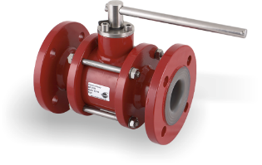
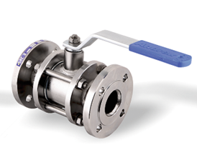
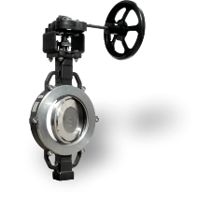
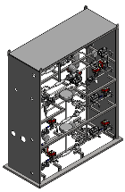
ANDREX VALVE GROUP – Filary działalności
I. Produkcja zaworów
Kurki kulowe
Przezierniki
III Armatura teflonowana
Armatura teflonowana
Elementy rurociągów
IV. Przepustnice
Przepustnice centryczne
Przepustnice mimośrodowe
II. Serwis
Regeneracja, modernizacja
Automatyzacja
Produkcja części
V. Kompleksowe dostawy armatury

Slide 3


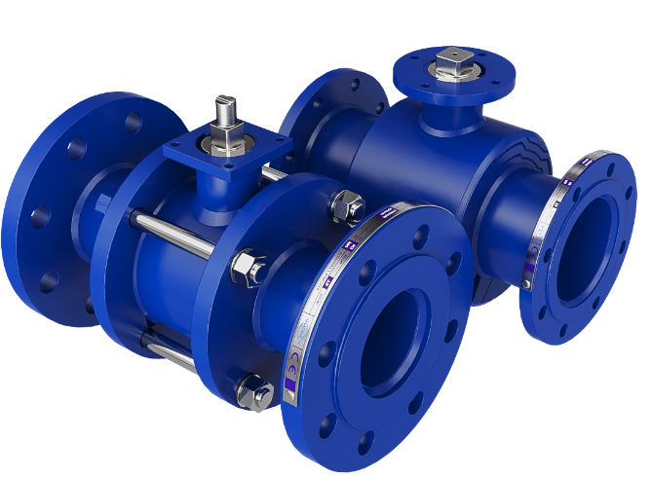

Zakres produkcji
Średnica nominalna : DN6÷DN300 NPS1/4” ÷ NPS12”
Temperatura : -196°C ÷ +400°C;
Ciśnienie nominalne : PN6÷PN420 CLASS150÷2500

Slide 4
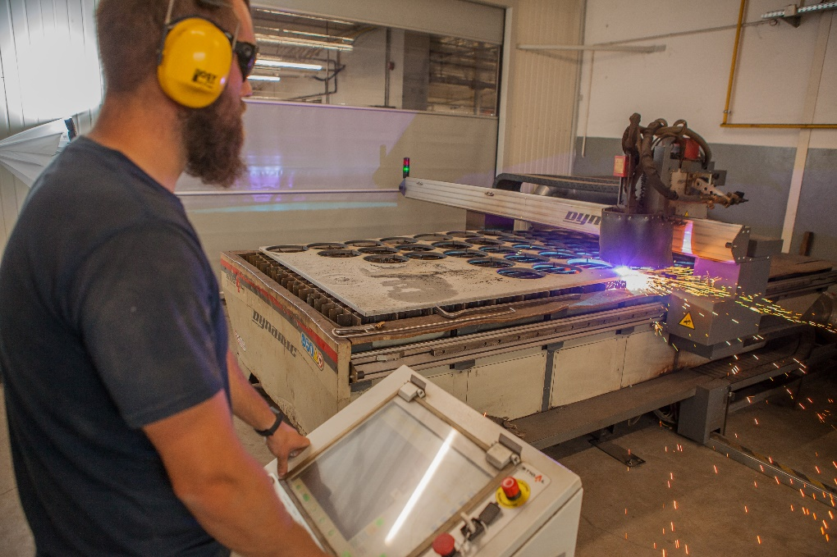
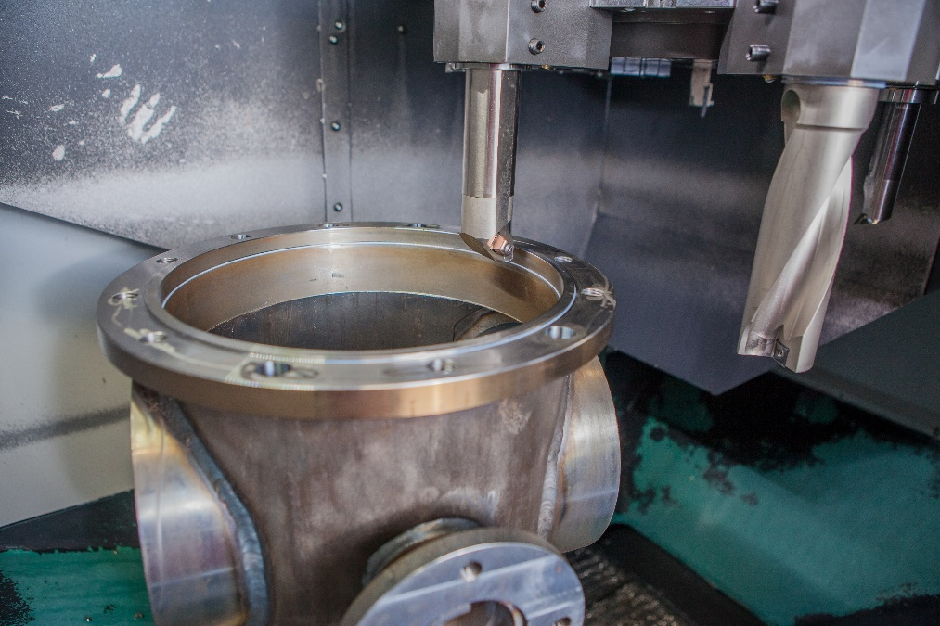
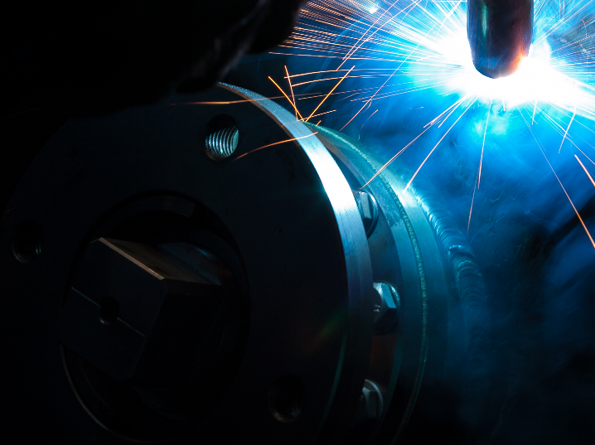
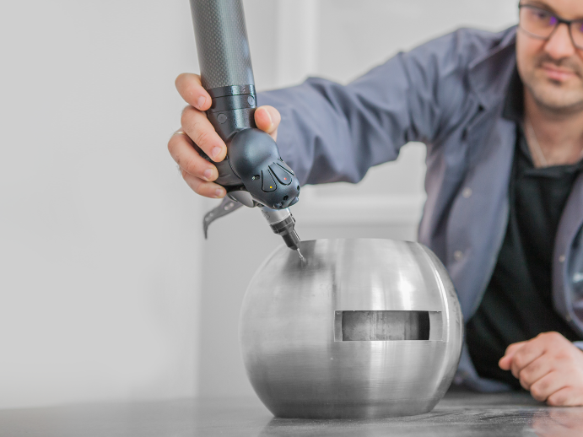
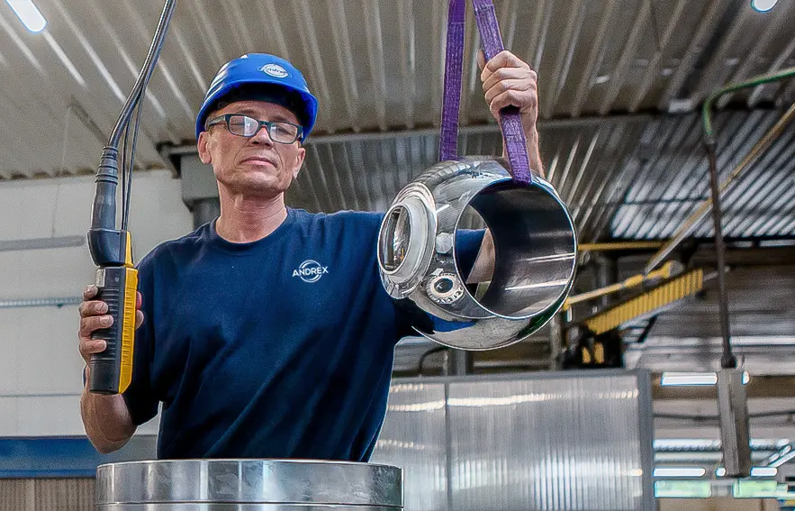

Technologia produkcji kurków kulowych
Wyroby wykonywane w najnowszych technologiach cięcia, obróbki skrawaniem oraz spawania

Slide 5
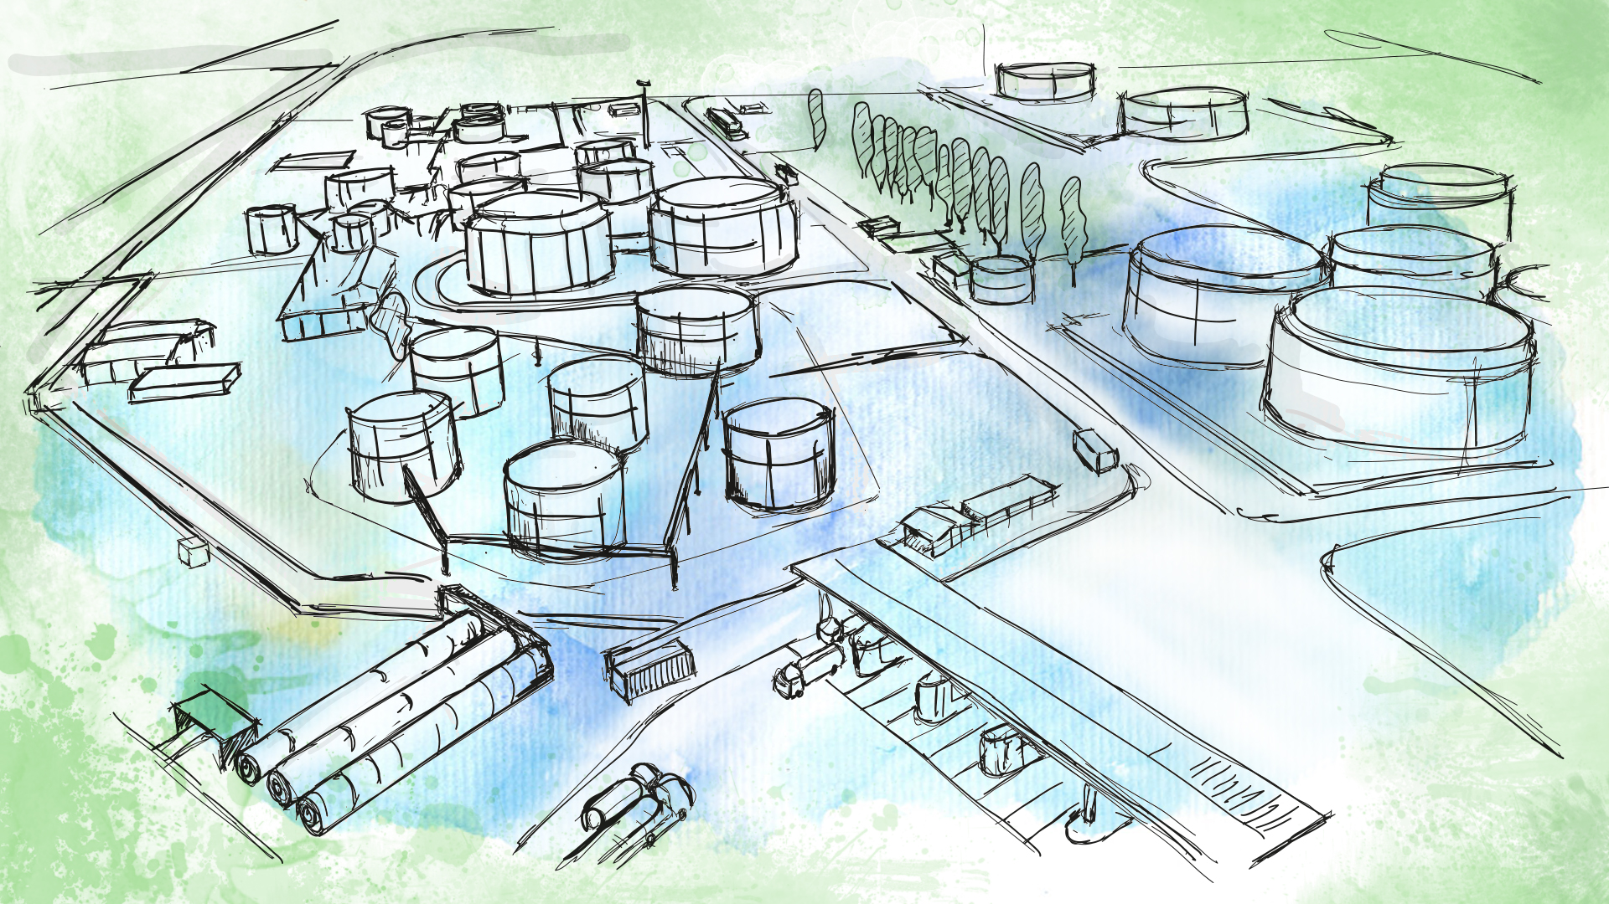
Koncepcja zastosowania armatury odcinającej – jednego producenta
Źródło: komunikaty prasowe PERN, https://www.pern.pl

Slide 6

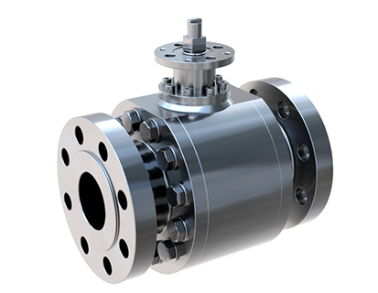
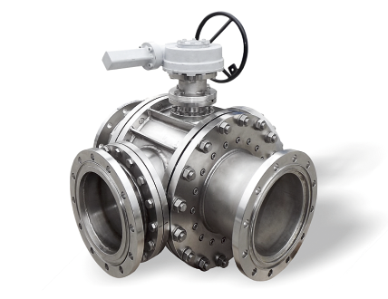
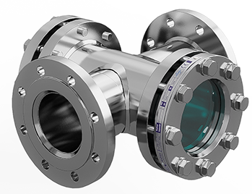
Zakres produkcji armatury dla baz paliw
Kurki kulowe:
Nisko i średnio ciśnieniowe: PN16, PN25, PN40

Slide 7
Zakres produkcji armatury dla baz paliw
Kurki kulowe:
Wysokociśnieniowe; PN63, PN100, PN160

Slide 8
Zakres produkcji armatury dla baz paliw
Kurki kulowe:
Trójdrogowe i czterodrogowe

Slide 9
Zakres produkcji armatury dla baz paliw
Przezierniki i wzierniki

Slide 10
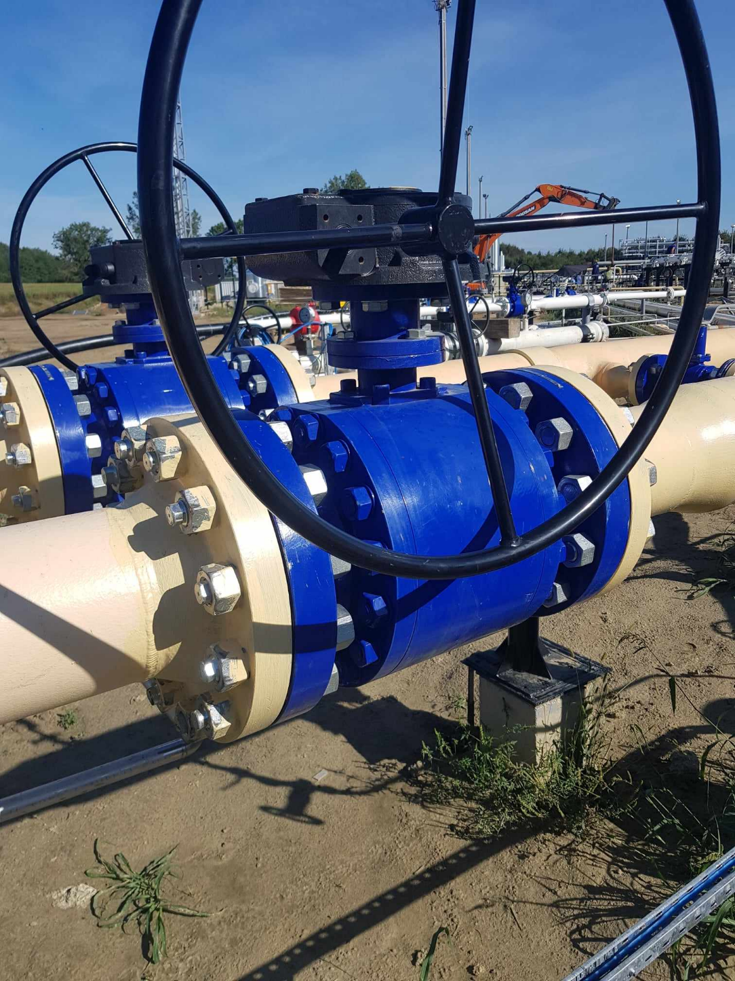






Zawory – zastosowanie wg czynników
Media:
Olej napędowy,
Benzyna,
Paliwo Lotnicze,
Paliwo okrętowe,
biokomponenty, dodatki uszlachetniające
Ppoż

Slide 11
Wymagania: 1. Konstrukcja
•Kurek kulowy dostosowany do aplikacji i zastosowań przemysłowych -
Kurek wykonany obróbką skrawaniem oraz spawaniem przy wykorzystaniu standardowych materiałów hutniczych – nie stosuje się korpusów wykonanych z odlewów.
•Dostosowanie do pracy na rurociągach pionowych lub poziomych w dowolnym położeniu
•Szczelność zamknięcia dwukierunkowa - Klasa szczelności wewnętrznej i zewnętrznej : „A” wg PN-EN 12266-1
•Ogranicznik obrotu wykonany i działający niezależnie od dźwigni
•Kierunki otwarcia / zamknięcia umieszczone na tworzywowej nakładce dźwigni
•Trzpień wykonany z wizualnym odwzorowaniem pozycji kuli
•Dławnica samouszczelniająca ze sprężynami talerzowymi
• Dławnica z możliwością regeneracji i serwisu na instalacji bez demontażu zaworu
• Wykonanie antyelektrostatyczne z odprowadzeniem ładunków elektrycznych pomiędzy kula, trzpieniem i korpusem
• Kurki w wykonaniu Fire Safe – próba ogniowa
•Jeden (lub dwa) kołnierz obrotowy – łatwość montażu oraz minimalizacja naprężenia na rurociągu
•Konstrukcja jednoczęściowa (wersja spawana) minimalizująca ilość połączeń.
•Dławnica o niskiej emisyjności, przebadana zgodnie z VDI2440 (TA-Luft) lub EN-ISO 15848

Slide 12
Wymagania: 2. Parametry pracy , Materiały
• Dopuszczalny Zakres temperatur: od -30°C do 250°C
• Dopuszczalny Zakres Ciśnień: do PN40
•Korpus - P355 + malowanie w klasie antykorozyjności C3, C4 lub C5 / Opcja: Korpus – 1.4301 / 1.4541
•Kula – stal nierdzewna 1.4301,
•Trzpień – stal nierdzewna 1.4305,
•Uszczelnienie kuli- PTFE 25GF – uszczelnienie uniwersalne z możliwości pracy w wysokich temperaturach
•Uszczelnienie trzpienia: 2 pierścienie z PTFE + włókno szklane oraz sznur PTFE
•Wszystkie w/w materiały opatrzone certyfikatem 3.1 wytwórcy
•Nie dopuszcza się zastosowanie metali kolorowych

Slide 13
Wymagania: 3 Normy, badania oraz wymagania
•Miejsce produkcji (pochodzenia) – Polska / UE / NATO
•Projektowanie i produkcja spełnia wymagania systemu ISO9001 – zatwierdzone certyfikatem
•Armatura zgodna z wymogami Europejskiej Dyrektywy Ciśnieniowej PED 2014/68/EU moduł B+D zatwierdzone przez jednostkę notyfikowaną
•Procesy spawalnicze wytwórcy zgodne z wymaganiami normy PN-EN ISO 15614 zatwierdzone przez jednostkę notyfikowaną
•Procesy spawalnicze wytwórcy zgodne z wymaganiami normy PN-EN ISO 3834 zatwierdzone przez jednostkę notyfikowaną
•100% produktów ma posiadać dokument potwierdzający próbę ciśnieniową wg norm PN-EN 12266: Badania armatury Część 1 oraz 2: Badania ciśnieniowe, procedury badawcze i kryteria odbioru (Obowiązkowe oraz dodatkowe)
•Znakowanie zgodne wg PN-EN 19:2005
•Kurki zaprojektowane zgodnie z normą: PN-EN 1983- Armatura przemysłowa - Kurki kulowe stalowe

Slide 14
Wymagania: 3 Normy, badania oraz wymagania
• Deklaracja producenta dotyczące zastosowania armatury w strefie zagrożenia wybuchem,
• Kurki w wykonaniu Fire Safe – zabezpieczenie ogniowe - zgodnie normą EN ISO 10497 potwierdzone certyfikatem przez jednostkę niezależną
• Armatura opatrzona unikanym i indywidualnym numerem umożliwiającym identyfikację każdej sztuki
• Dokumentacja: Świadectwo odbioru 3.1 zgodnie z PN-EN 10204: 2006 zawierające informacje takie jak: numery armatury, potwierdzeniem parametrów pracy, przeprowadzonych prób oraz materiałami
• Badania VT oraz PT złączy spawanych na zaworze
• Serwis producencki gwarancyjny oraz pogwarancyjny. Reakcja producenta w przeciągu 24 godzin. Dostępność części zamiennych na terenie kraju.
•Archiwizacja dokumentów technicznych związanych z zamówieniem z możliwością identyfikacji osób biorących udział w konstruowaniu, produkcji i odbiorach
•Możliwość audytowania producenta zarówno podczas procesu produkcji jak również prób ciśnieniowych

Slide 15
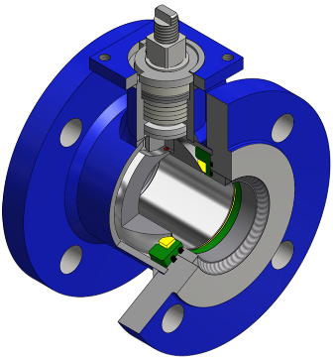
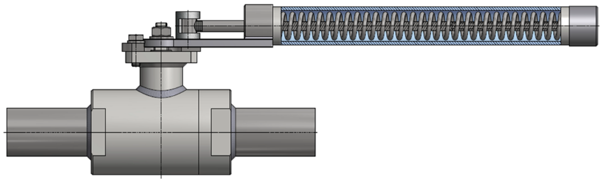
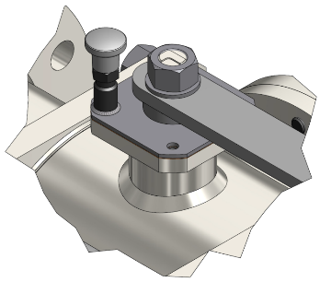
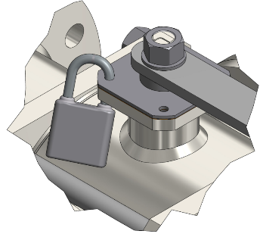
Fronty– kolejowe oraz samochodowe
Materiały promocyjne Baza Paliw Sp. z o.o. , Źródło: https://www.bazapaliw.pl/
Materiały promocyjne Baza Paliw Sp. z o.o. , Źródło: https://www.bazapaliw.pl/
Kurki kulowe DN50 - DN100 kołnierzowe
Dopuszczenia TDT - zastosowania na urządzeniach NO
Możliwość wykonywania różnych przyłączy
Możliwość zastosowania blokady, plomby czy dead-man

Slide 16
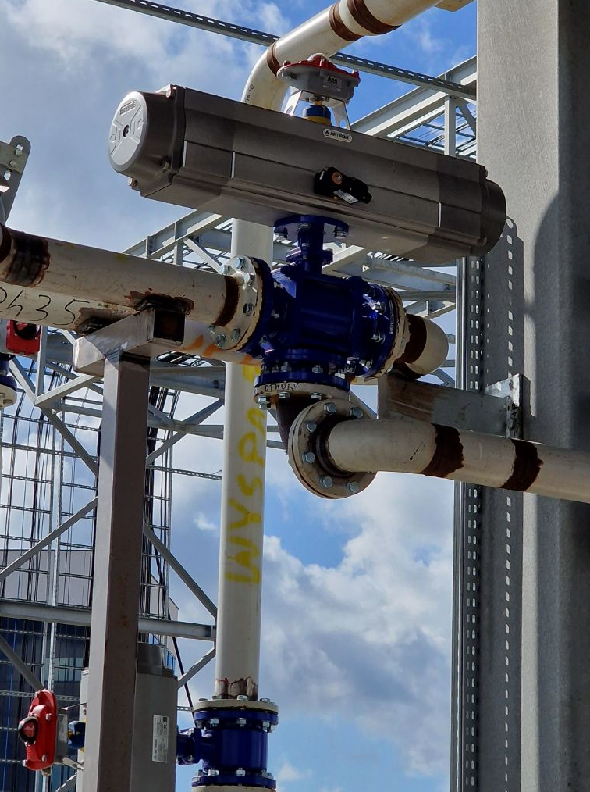
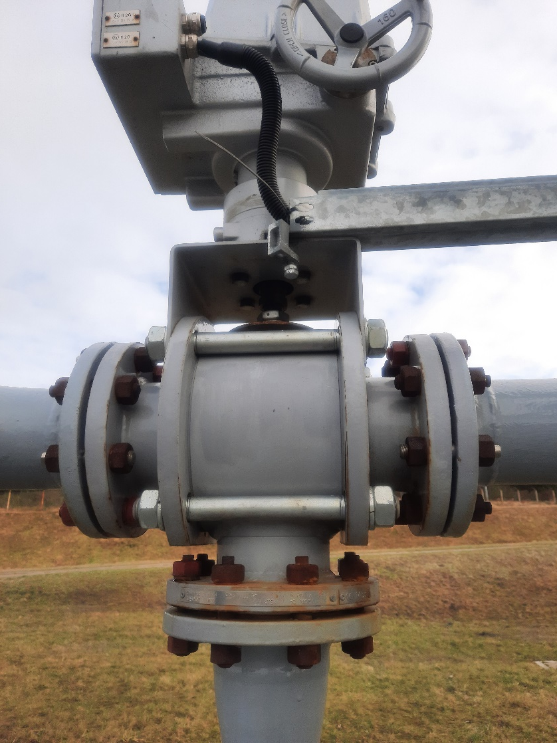
Fronty - Zawory trójdrogowe
Przykład:
Kurki kulowe trójdrogowe w wykonaniu pionowym – dającym możliwość zastosowania kurków na frontach zdawczo – odbiorczych.
Kula L w wykonaniu pionowym uniemożliwia połączenie trzech dróg jednocześnie

Slide 17
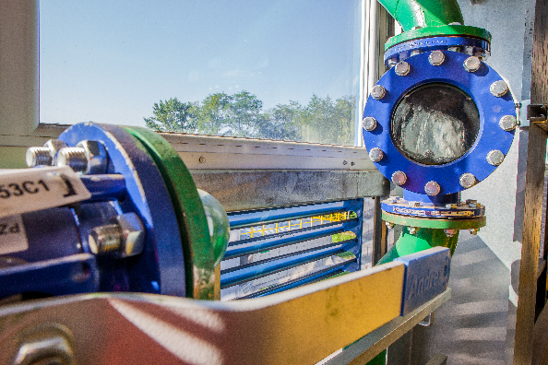
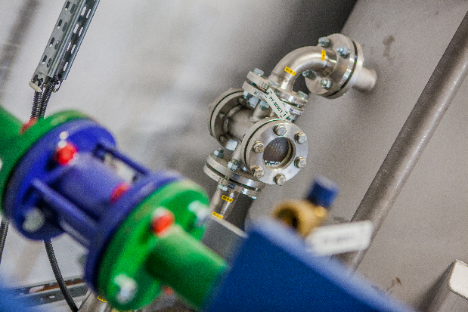
Fronty - Przezierniki – kolejny filar ANDREX
Przezierniki kołnierzowe – wizjery przepływu
Przezierniki (wizjery przepływu) służą do wzrokowej kontroli przepływu substancji – cieczy i gazów w rurociągach. Pozwalają one sprawdzić działanie i wydajność pracy konkretnych urządzeń i systemów. Za pomocą wizjera zaobserwujesz przebieg procesów technologicznych.
Dostępne są przezierniki, które posiadają wskaźniki przepływu w formie zabudowanych wewnątrz ruchomych elementów pozwalających na obserwację przepływu gazów i przezroczystych płynów.

Slide 18
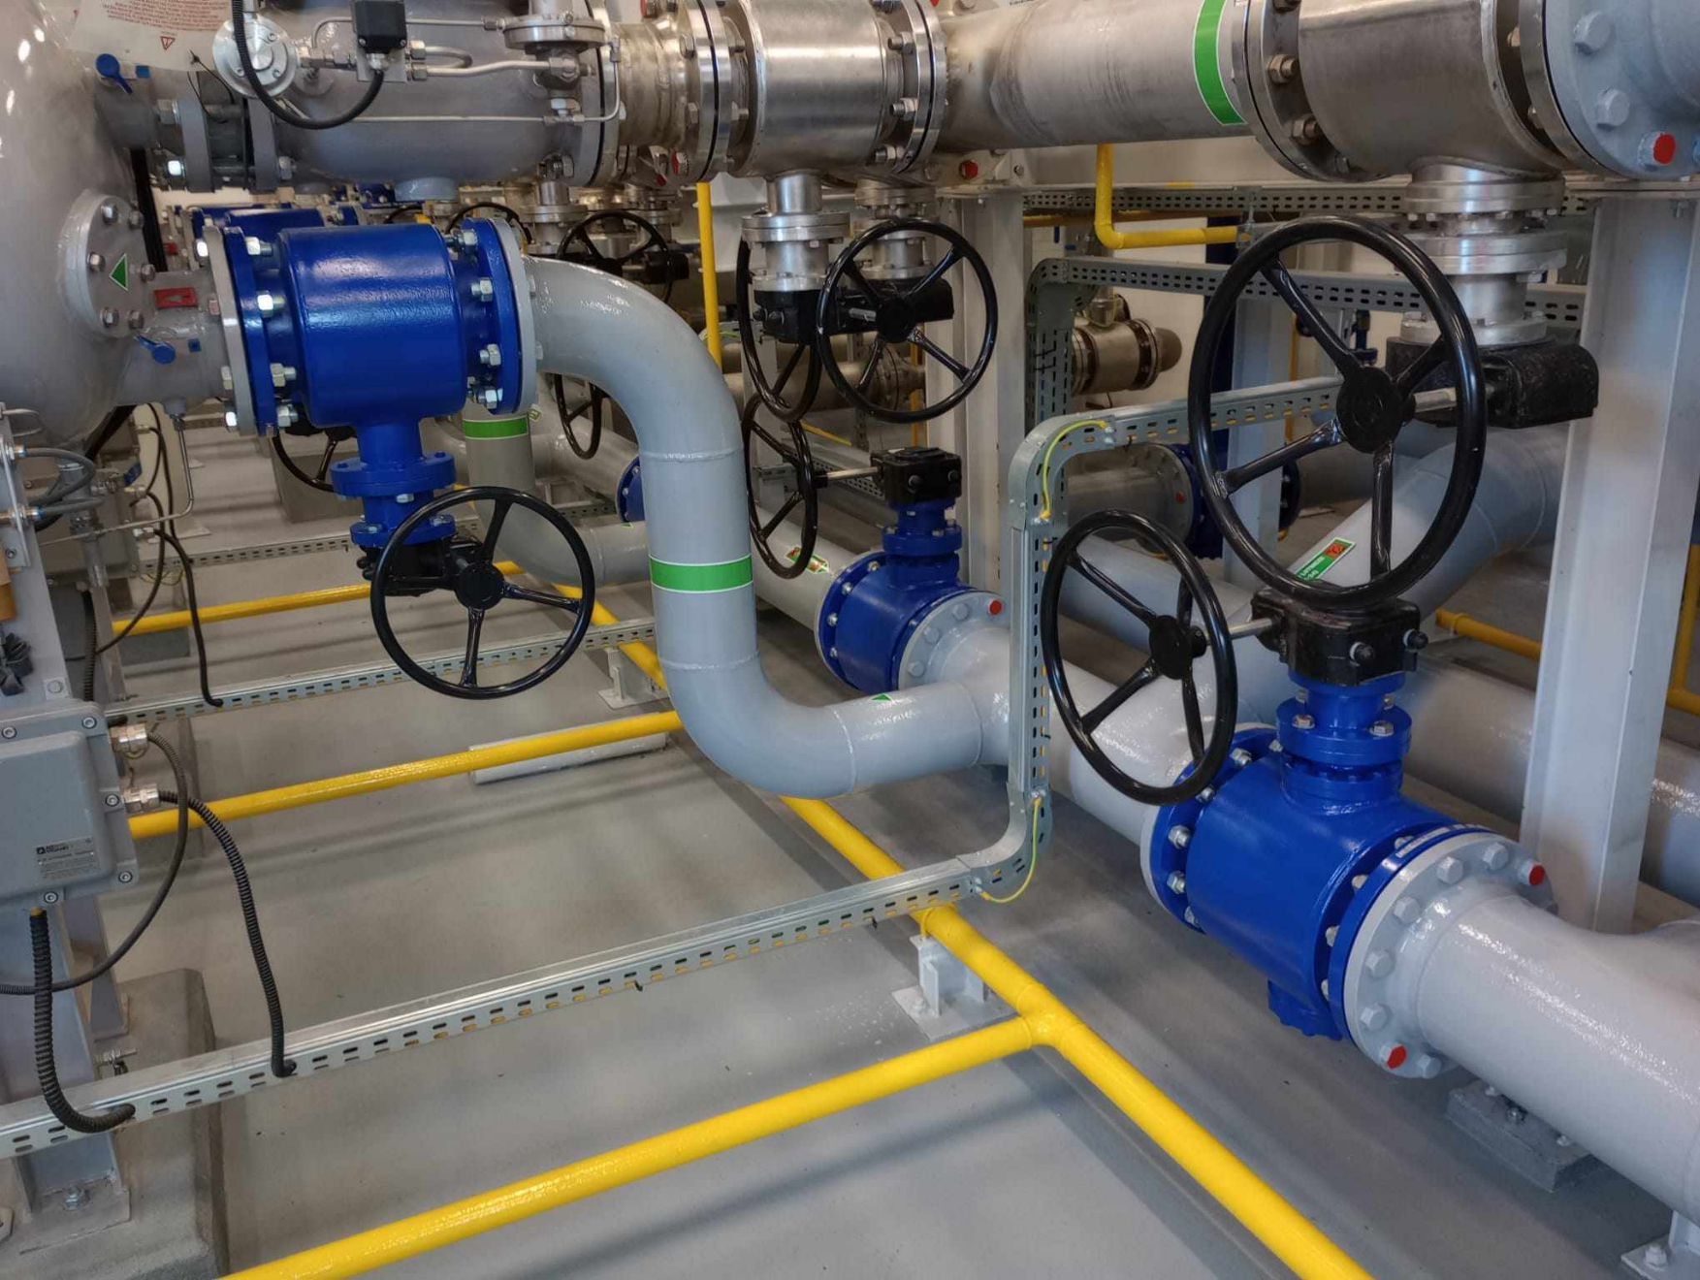
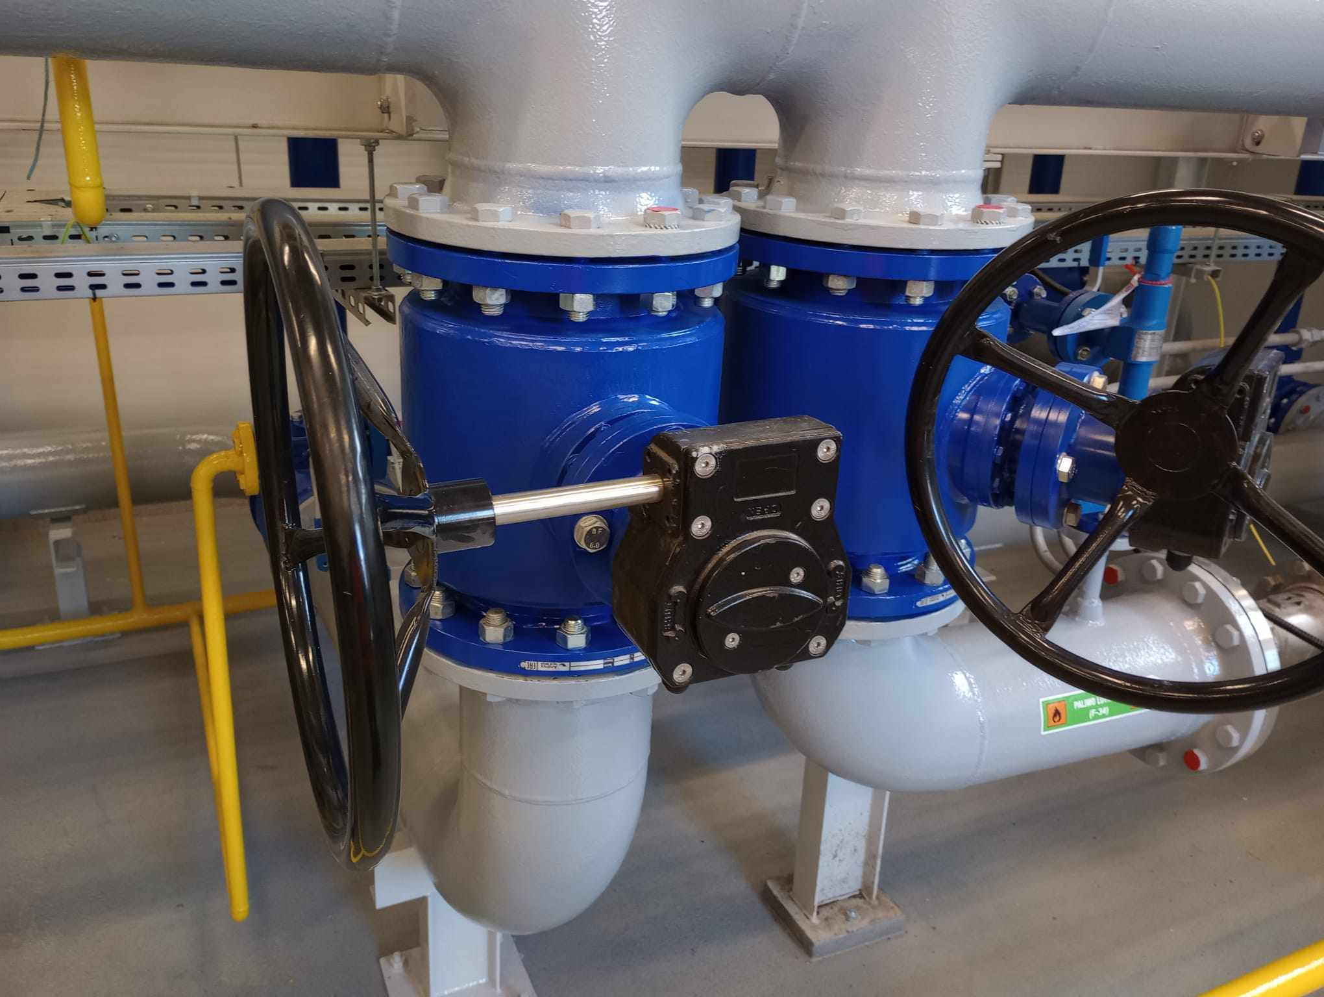
Pompownie technologiczne
Przykład zastosowania:
Kurki kulowe odcinające - jednoczęściowe
Zmniejszenie ilości połączeń
- zmniejszenie emisji
- bezpieczeństwo

Slide 19
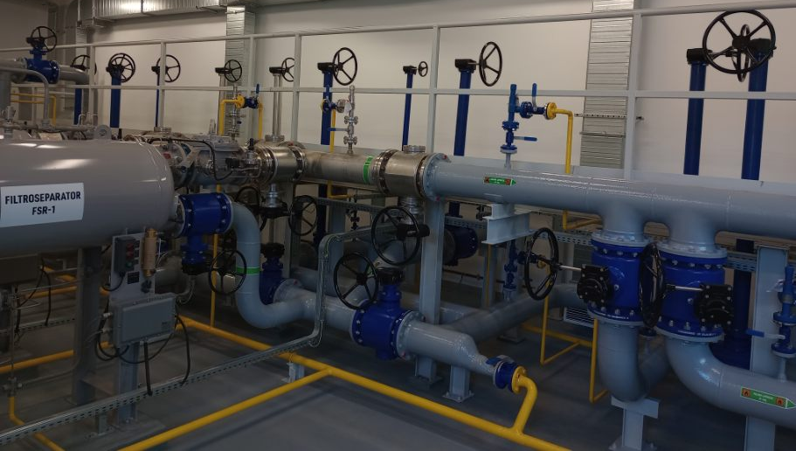
Pompownie c.d

Slide 20
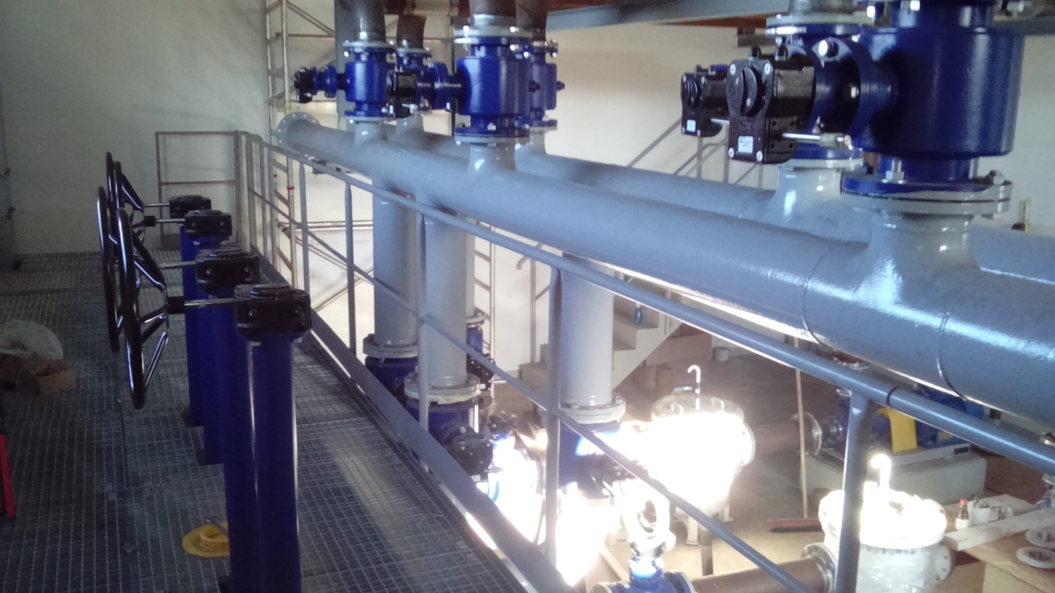
Pompownie technologiczne

Slide 21
Pompownie technologiczne
Przykład zastosowania:
Kurki kołnierzowe – długa zabudowa
Kurki między-kołnierzowe – krótka zabudowa
Przezierniki
Materiały promocyjne Baza Paliw Sp. z o.o. , Źródło: https://www.bazapaliw.pl/

Slide 22
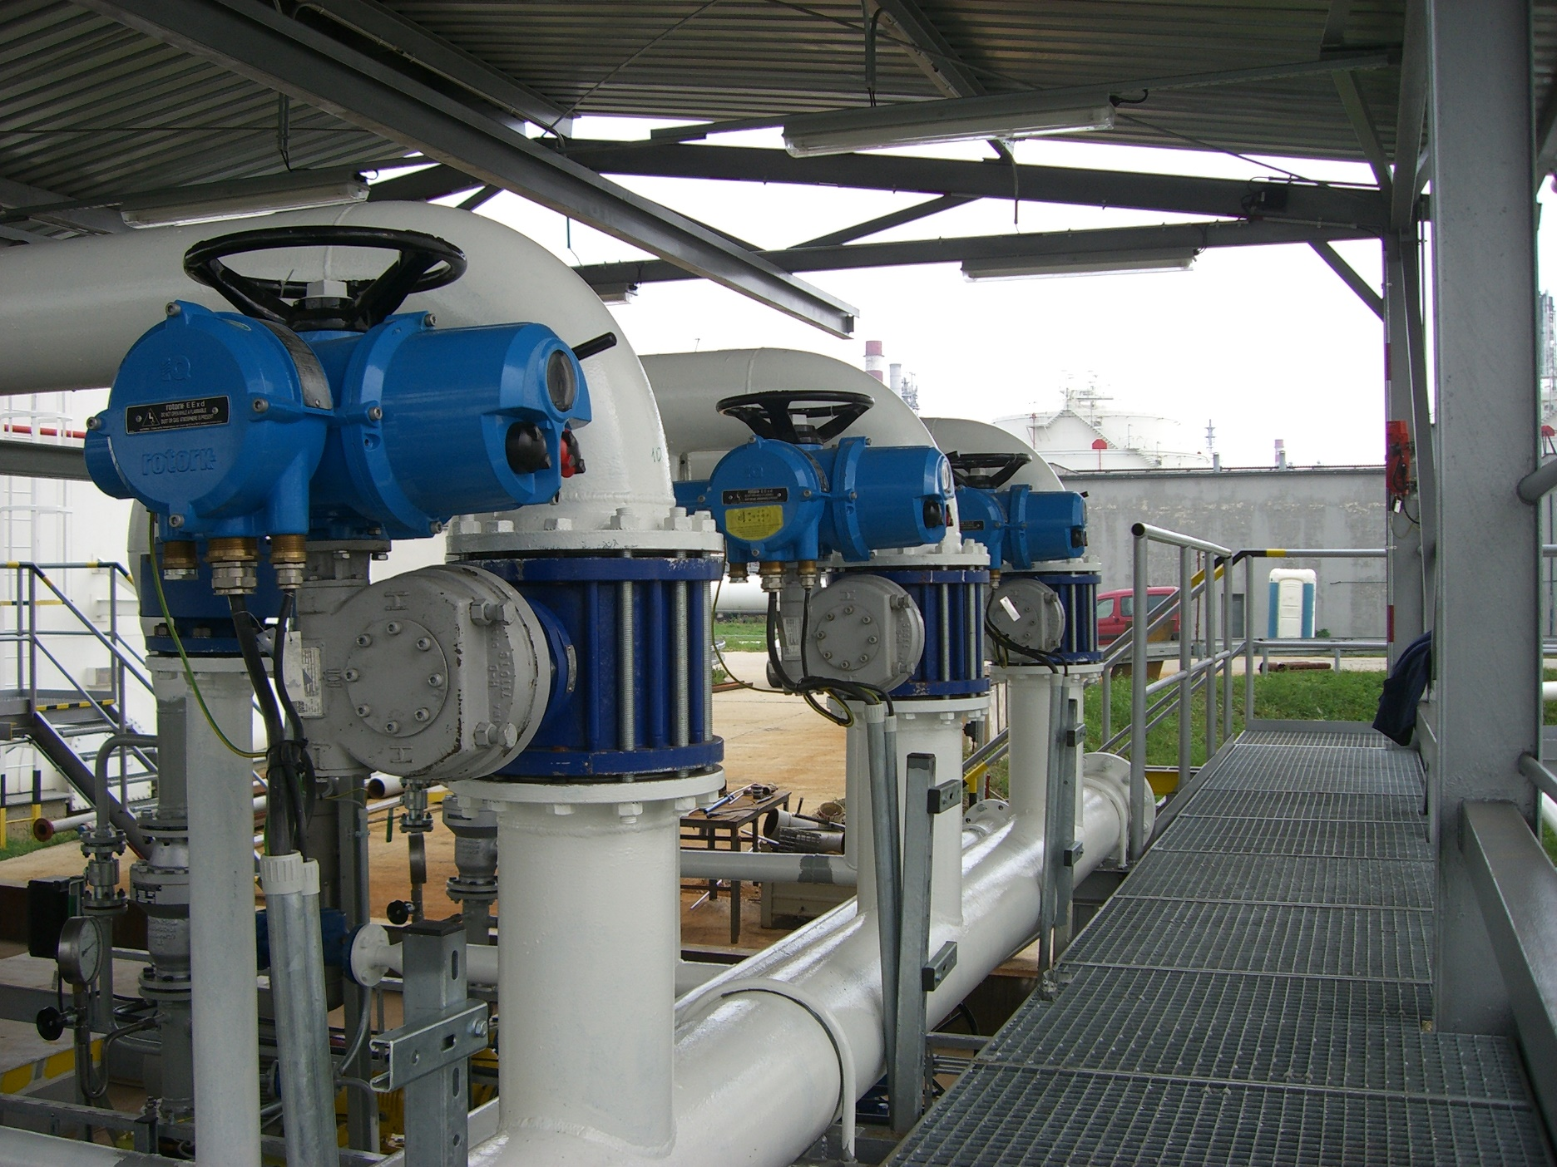
Pompownie technologiczne
Przykład zastosowania
Kurki między-kołnierzowe – krótka zabudowa
Kurki z napędami elektrycznymi

Slide 23
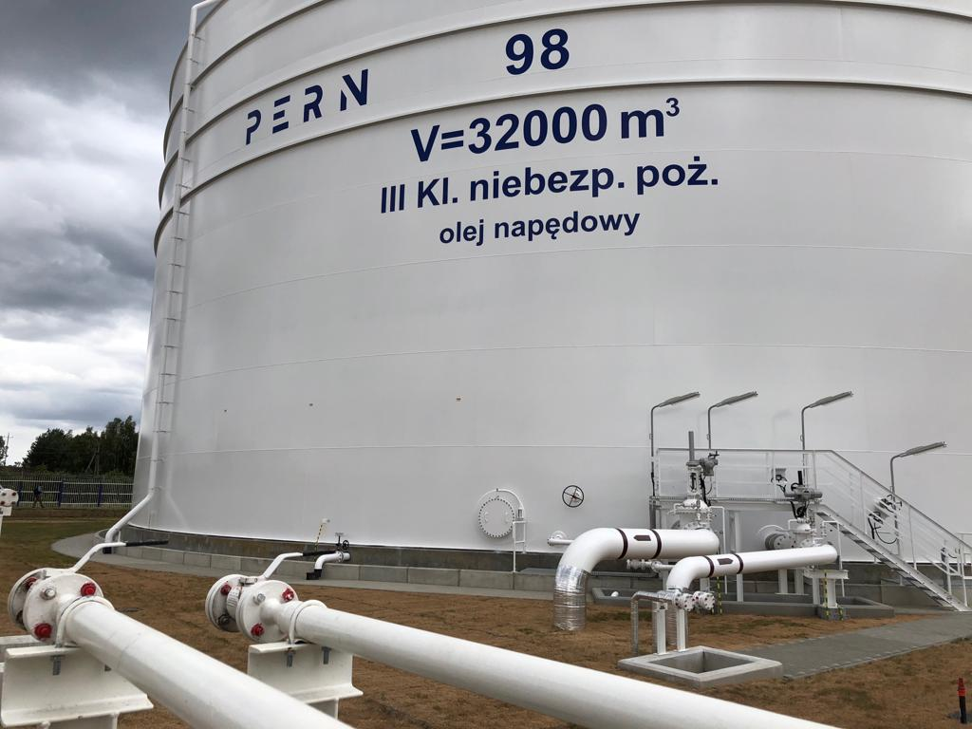
Zbiorniki armatura odcianąjąca
Przykład zastosowania:
Kurki jednoczęściowe
Dużych rozmiarów- do DN300
Armatura dwukierunkowa:
- dla przepływu medium
- dla pozycji zamkniętej (szczelności odcięcia);
Pozwalająca na montaż rurociągów odprowadzających jak i doprowadzających, bez możliwości błędnego montażu
Źródło: komunikaty prasowe PERN, https://www.pern.pl

Slide 24
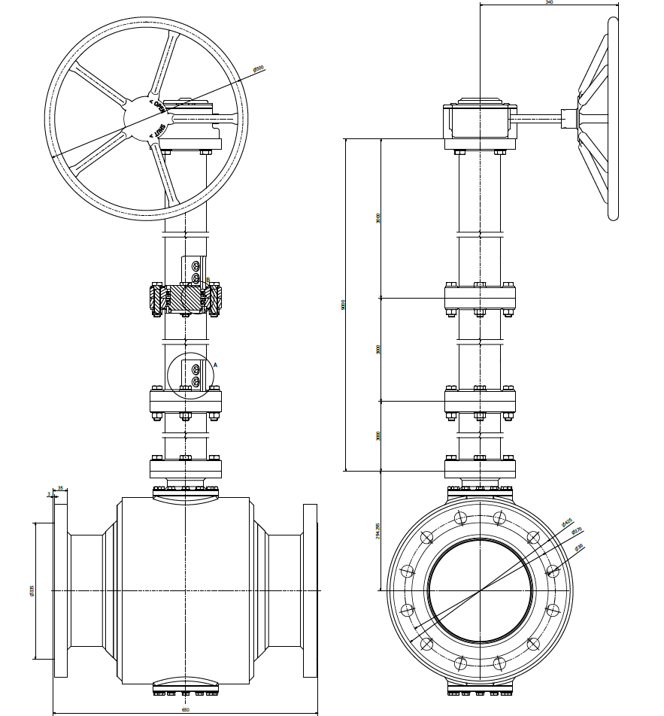
Zbiorniki - armatura odcinająca z kolumnami
Armatura odcinająca z kolumnami
Możliwość zastosowania kurków wewnątrz zbiornika
Przykład
kurek kulowy z kolumną 9m

Slide 25
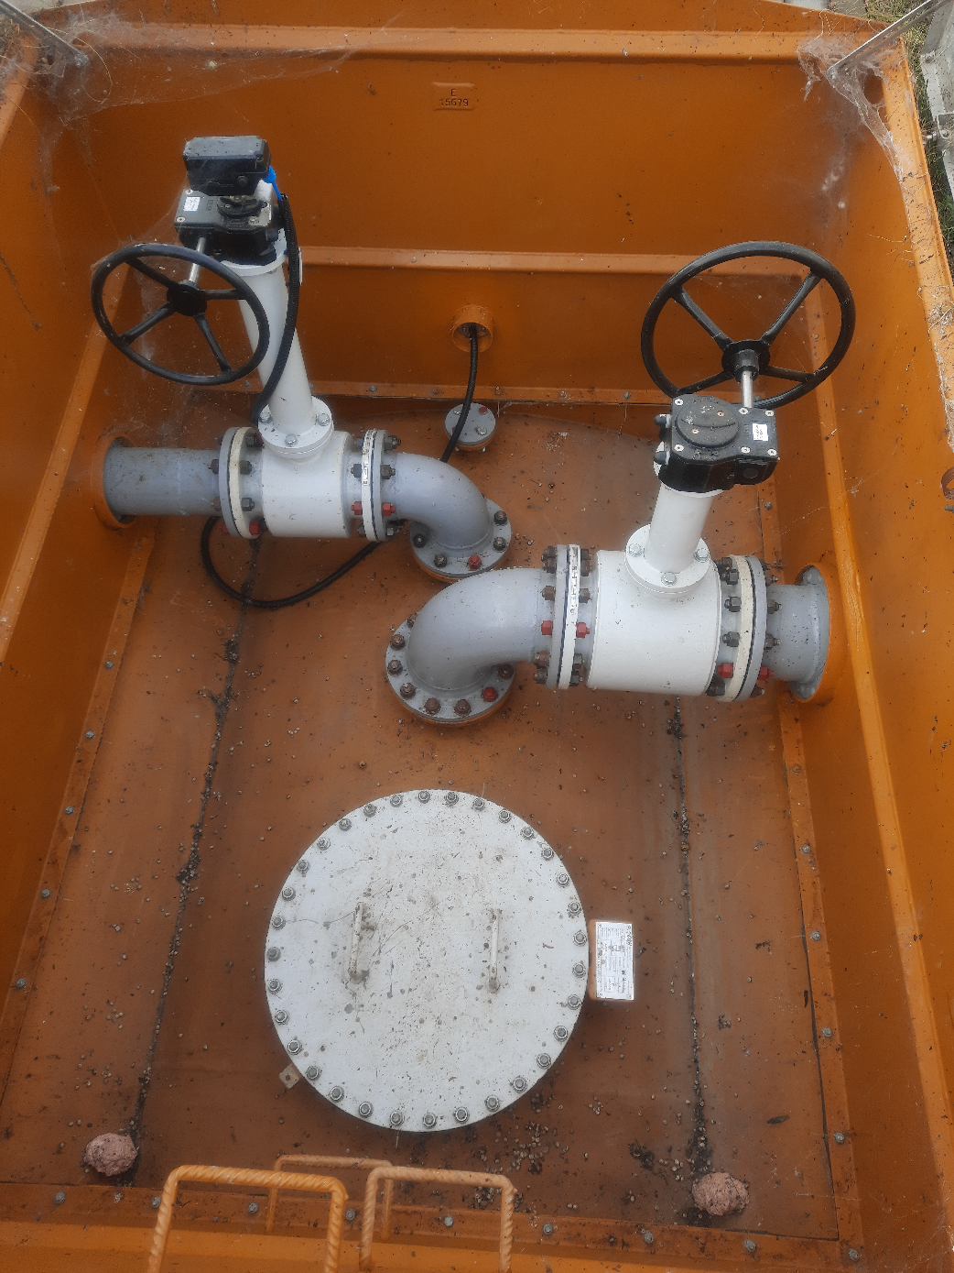
Zbiorniki podziemne
Przykład
Kurki jednoczęściowe
Zmniejszenie połączeń
- zmniejszenie emisji
- bezpieczeństwo
Zastosowanie kolumn (przedłużenia elementów sterujących pracą organu zamykającego)
- umożliwiających ręczne sterowanie kurkami z podestów

Slide 26
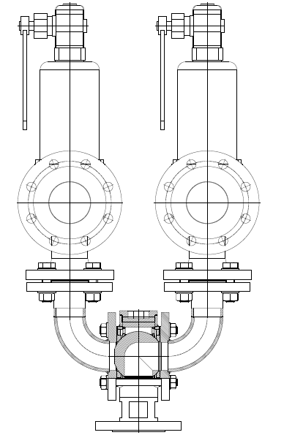
Zawory trójdrogowe - systemy zabezpieczeń
KURKI KULOWE
DO ZESPOŁÓW ZABEZPIECZAJĄCYCH

Slide 27
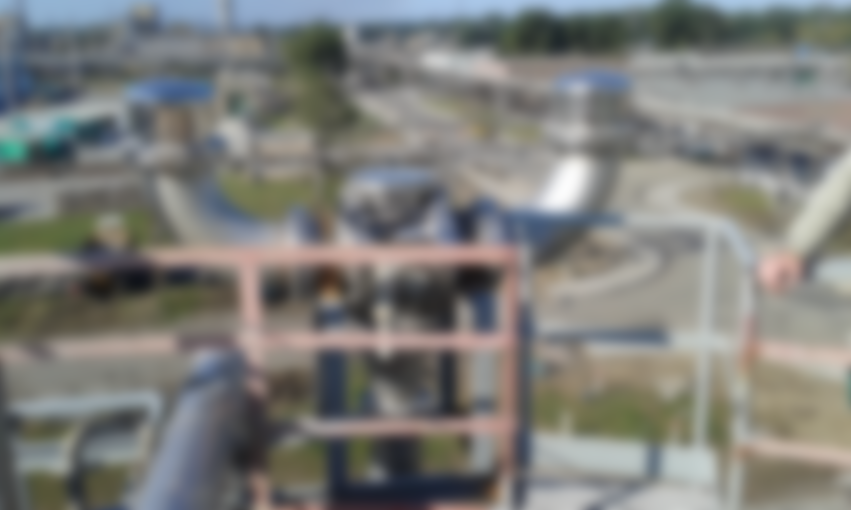
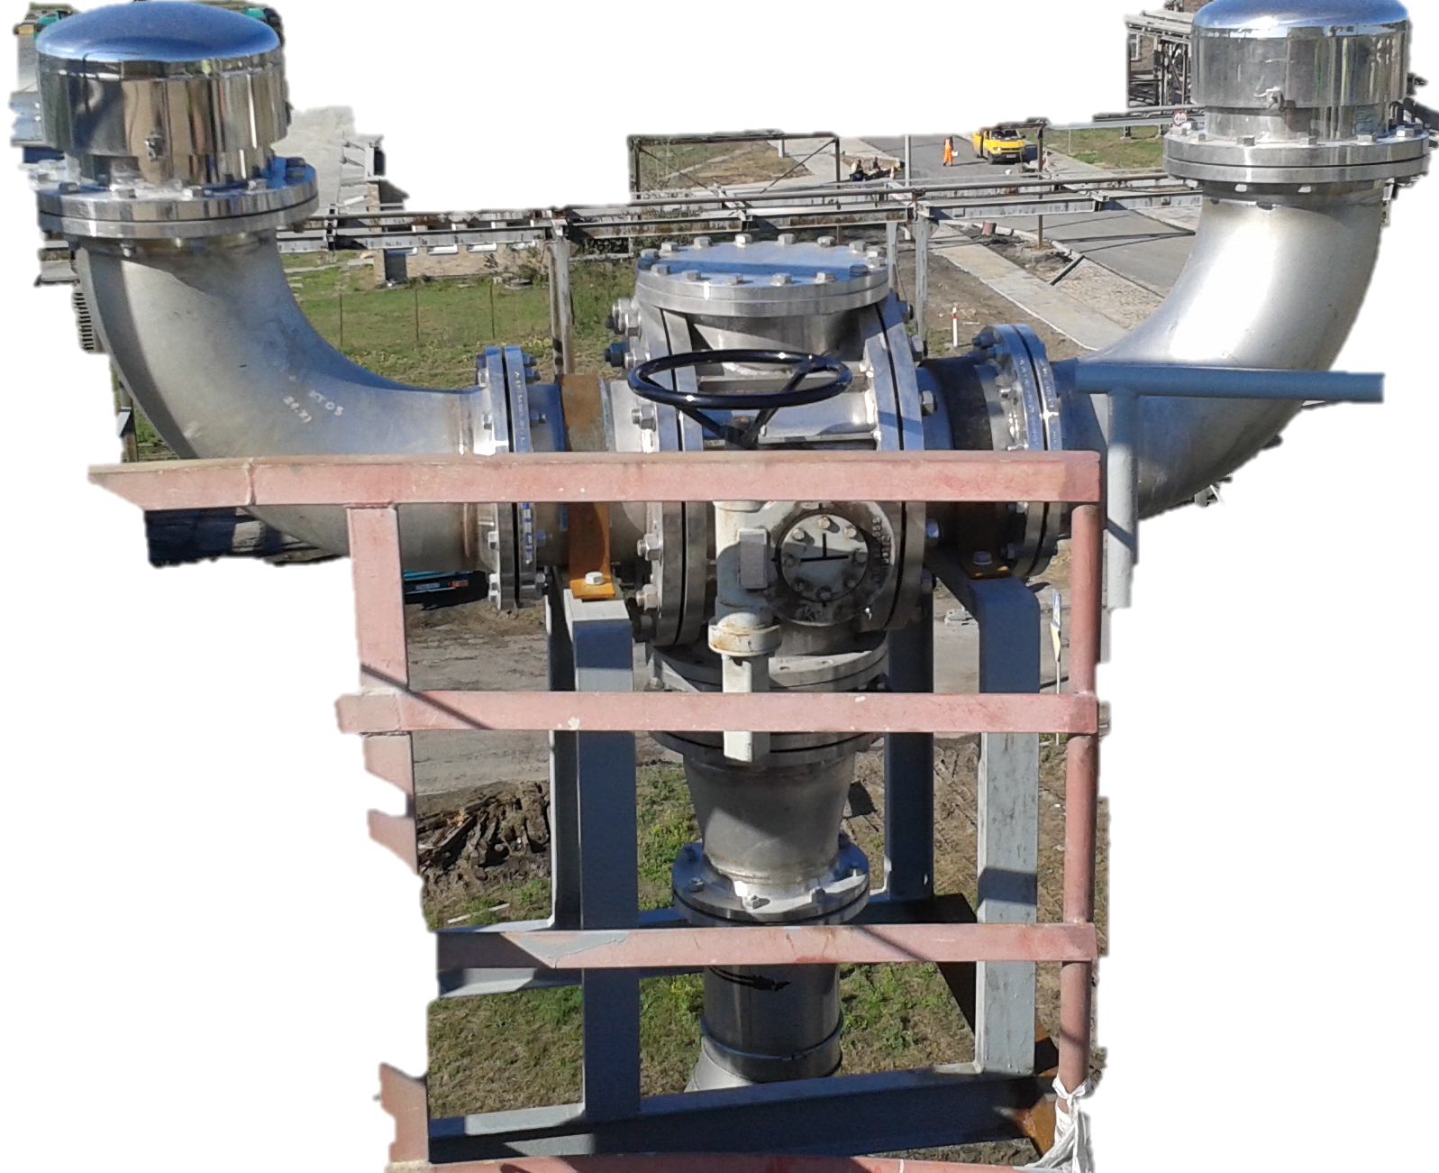
Zawory trójdrogowe - systemy zabezpieczeń

Slide 28
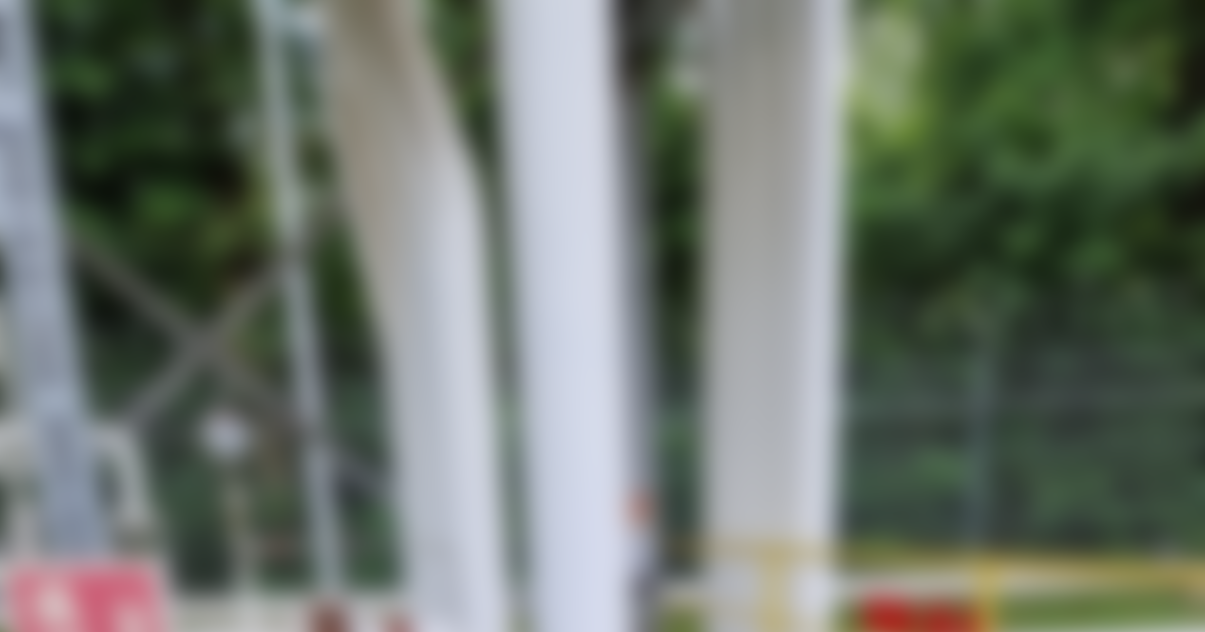

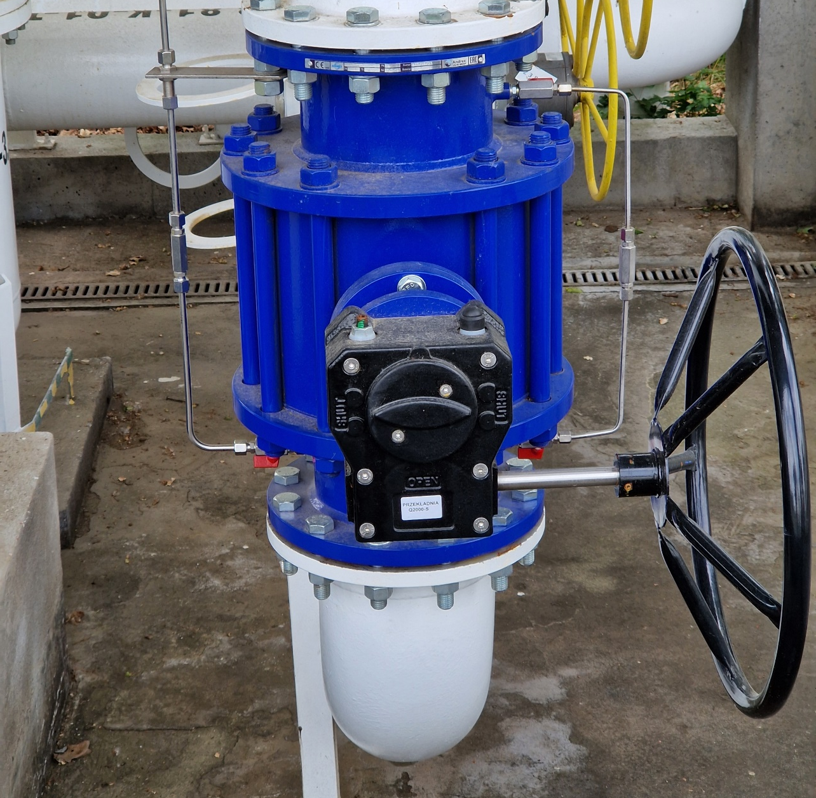
Pozostałe zastosowania
Kurki kulowe z instalacją By-pass

Slide 29
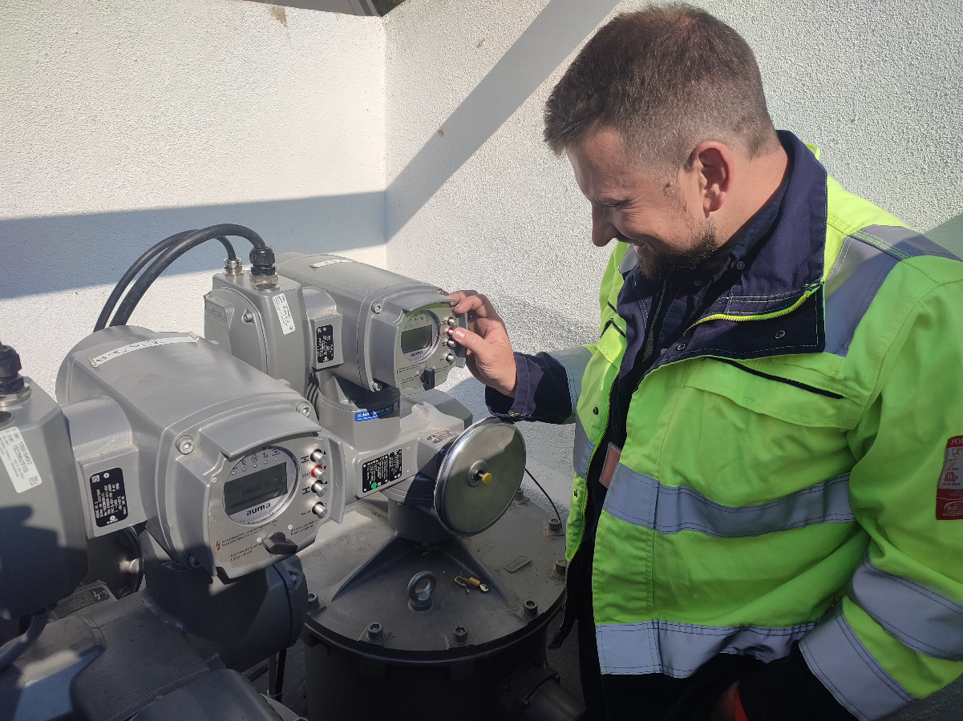
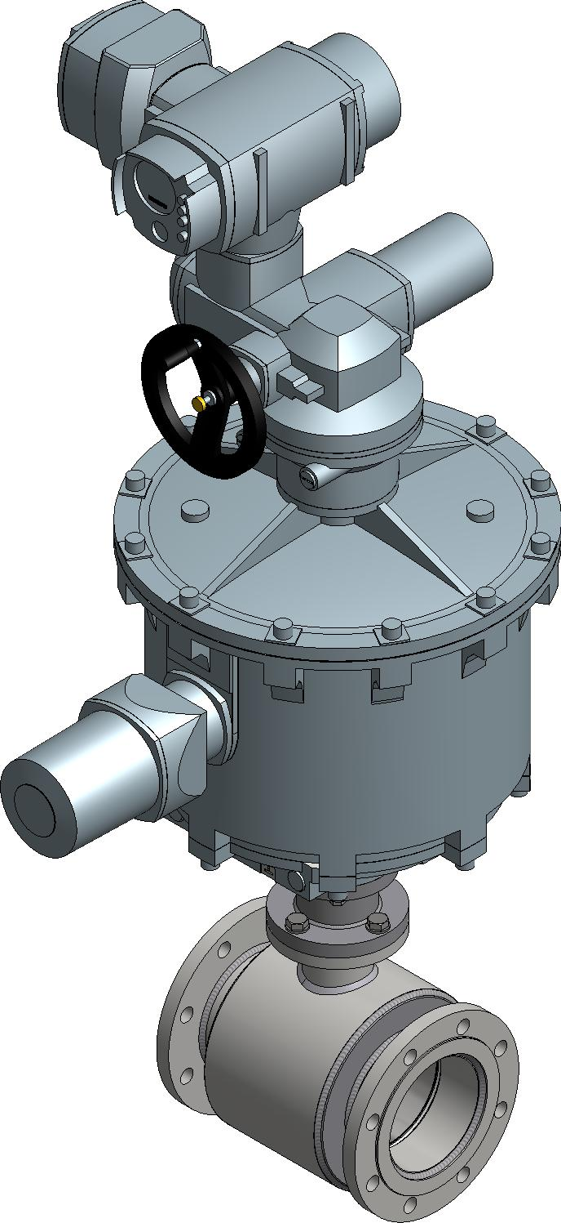
Zawory kulowe sterowane / z elementami automatyki
Kurki wyposażone w:
+ napęd elektryczny
+ jednostkę fail safe
Jednostka fail safe FQM firmy AUMA stanowi niezawodne rozwiązanie napędowe do awaryjnego otwierania lub zamykania armatur również bez użycia prądu elektrycznego. Wymagany w sytuacji awaryjnej moment obrotowy zapewnia mechanicznie energia skumulowana w pakiecie sprężyn.

Slide 30
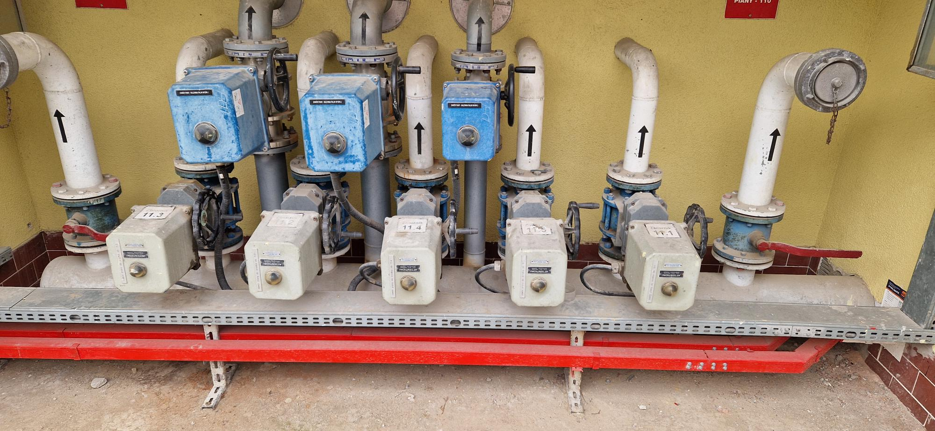
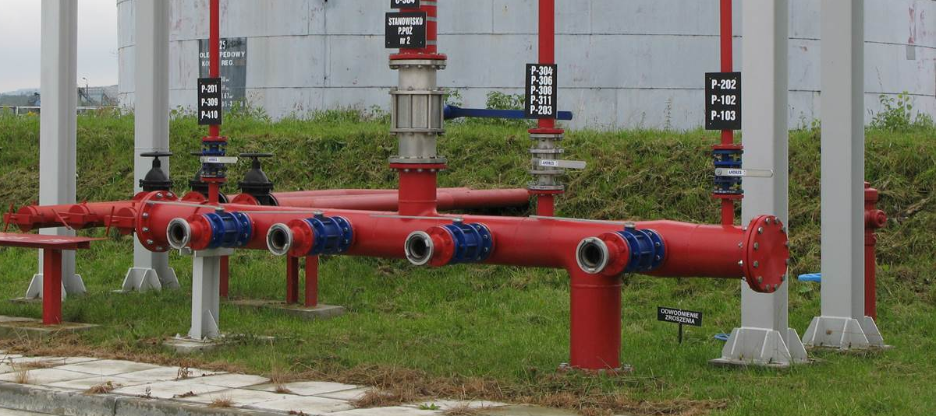
Instalacje Ppoż
Przykład
Kurki kulowe sterowane ręcznie lub napędem elektrycznym
Kurki odporna na wodę oraz środki gaśnicze – pianotwórcze

Slide 31
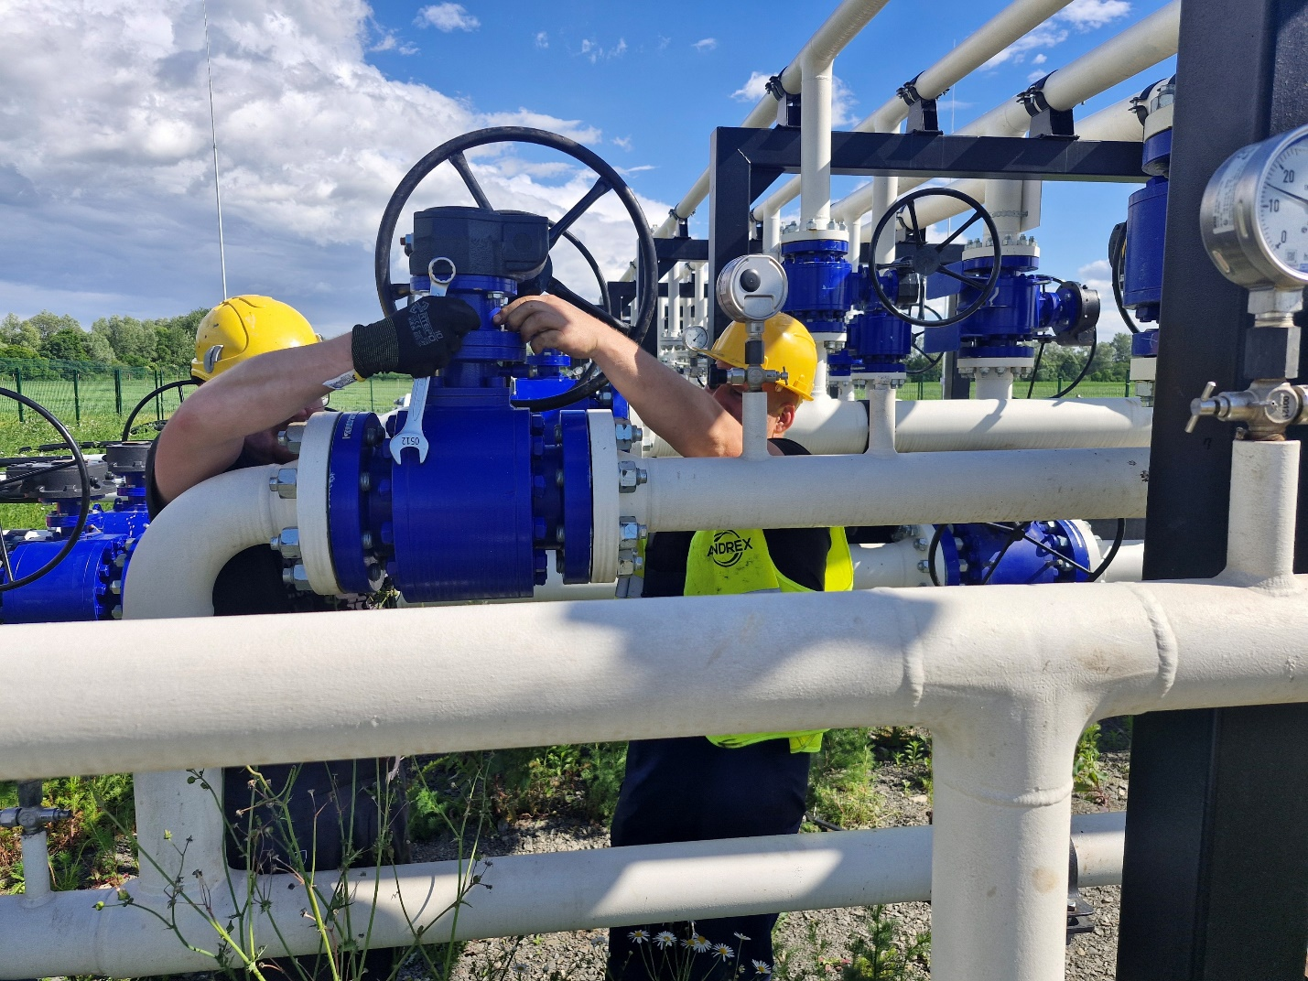
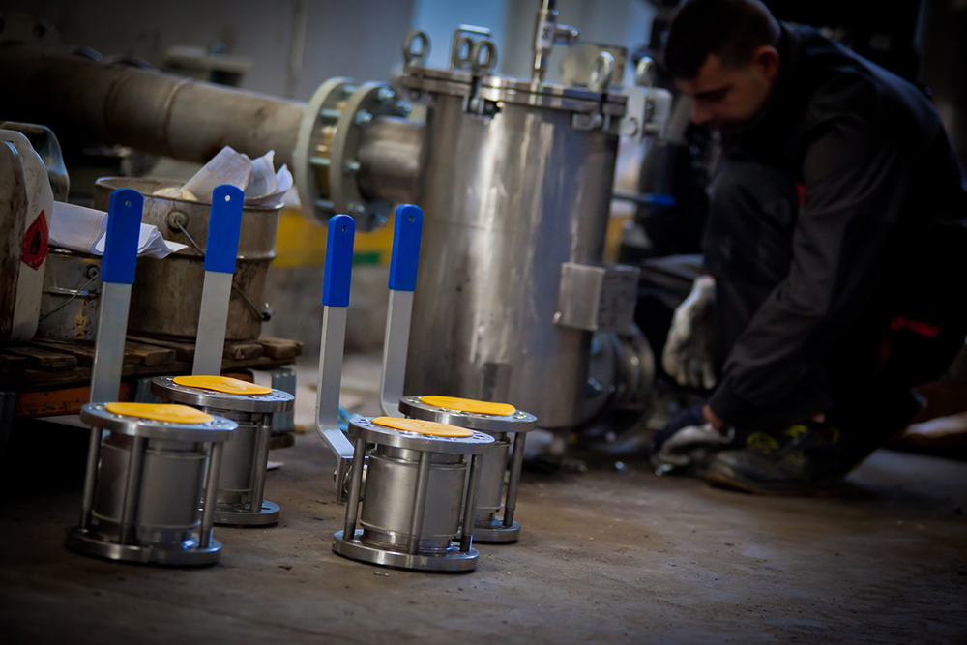
Usługi dodatkowe – serwis
Serwis gwarancyjny oraz pogwarancyjny

Slide 32
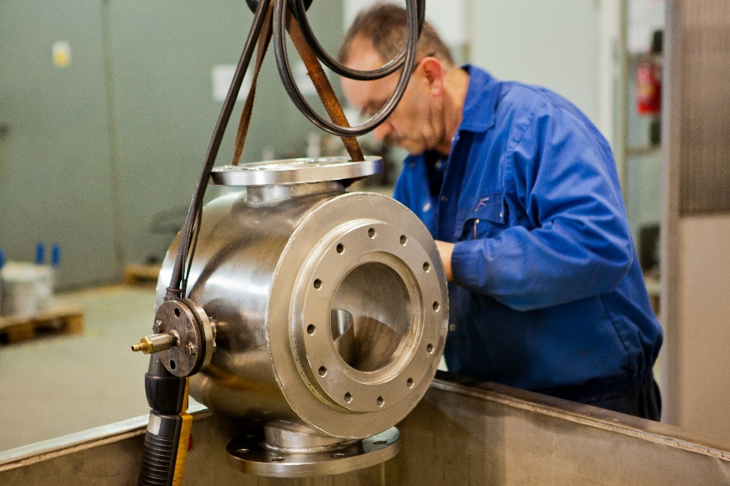
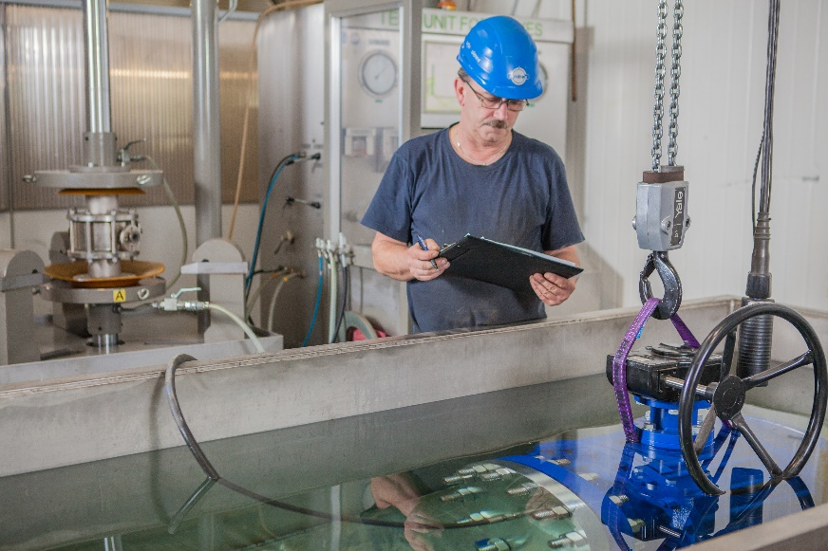
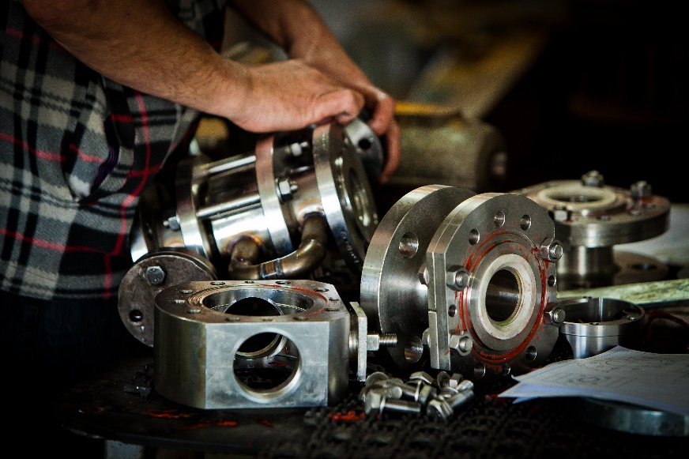

Usługi dodatkowe – regeneracja armatury
ZAKRES PRAC
Diagnostyka problemu
Demontaż
Wymiana uszczelek
Polerowanie, docieranie elementu dociskowego
Uzupełnianie
Montaż
Próby szczelności
Malowanie

Slide 33
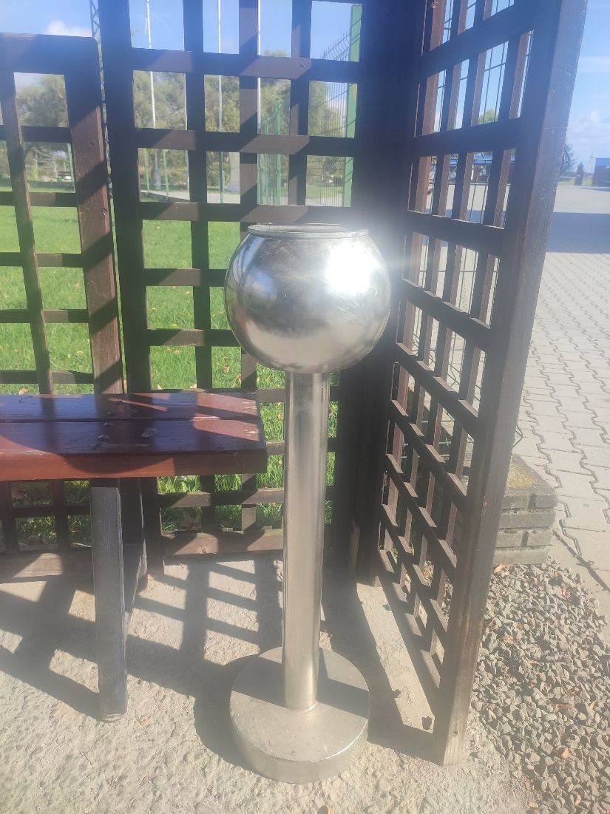
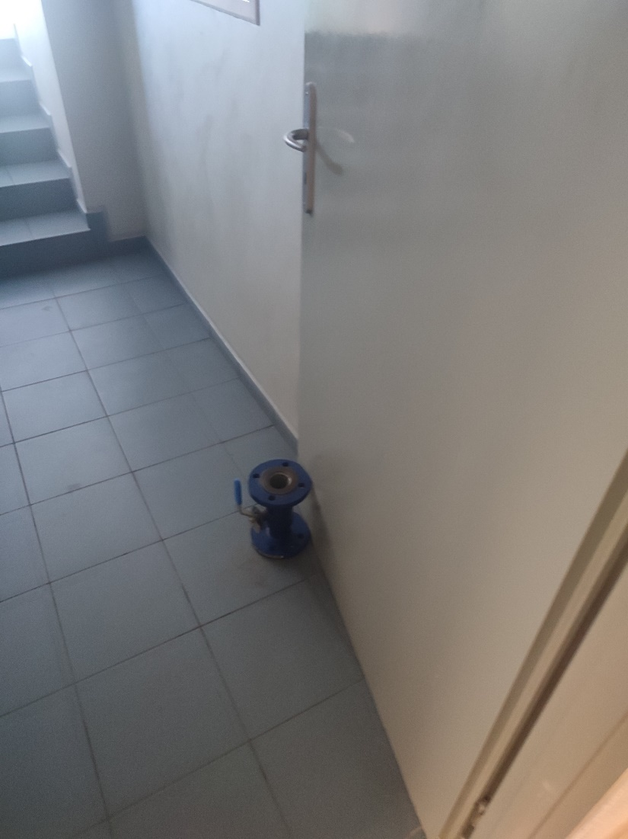
Kurki kulowe – zastosowania nietuzinkowe

Slide 34



DZIĘKUJĘ ZA UWAGĘ
Instalacje procesowe na terenie LERG Pustków

